Slide 1
Emotions 1 Les gens de guerre de Passau Prague 15 février 1611
Olivier CHALINE
Sorbonne Université

Slide 2
Mai 1608 : formation de l’Union évangélique orientée contre les catholiques dans l’Empire.
Juin 1608 : l’archiduc Mathias devient roi de Hongrie. L’année suivante, il fait des concessions aux protestants pour s’appuyer sur eux.
Mars 1609 – octobre 1610 : crise successorale de Clèves et Juliers dans le NO du Saint-Empire. L’empereur Rodolphe II lève des troupes pour y intervenir, sans succès, mais il faudra les payer. Comment ?
Juillet 1609 : le 9, Lettre de Majesté arrachée par les Etats de Bohême à Rodolphe II pour créer une Eglise « utraquiste » en Bohême ; le 10, formation de la Ligue catholique, contre les protestants dans l’Empire.
Mars 1610 : l’archiduc Léopold, évêque de Passau et de Strasbourg prend à son compte les troupes impayées. On parle désormais des « gens de guerre de Passau », du nom de leur nouvel employeur.
Automne 1610 : l’archiduc Léopold n’est plus en mesure d’entretenir ces troupes.
21 décembre 1610 : commandées par Laurent Ramée, elles partent en Haute-Autriche. La route du Tyrol leur est vite barrée. Elles se dirigent vers Linz puis vers la Bohême.
15 février 1611 : elles attaquent Prague et prennent le contrôle de Malá Strana et des Hradčany. Léopold rencontre Ramée et Rodolphe II déclare que les mercenaires agissent pour son compte. Les villes de rive droite se défendent. Pillage de couvents dans Nové Mĕsto, notamment de celui de Notre-Dame des Neiges où 14 franciscains sont tués.
11 mars : les troupes des Etats de Bohême et celles de Mathias obligent les mercenaires de Passau à repartir vers le sud. Ramée cherche à renouer avec Léopold et part avec la caisse de l’armée qui se disloque. Léopold se rallie à Mathias.
Déposition de Rodolphe comme roi de Bohême par les Etats.
23 mai 1611 : couronnement de Mathias comme roi de Bohême.
20 janvier 1612 : mort de Rodolphe II au Château de Prague.
23 avril 1613 : décapitation de Ramée sur l’ordre de Léopold, pour haute trahison.

Slide 3
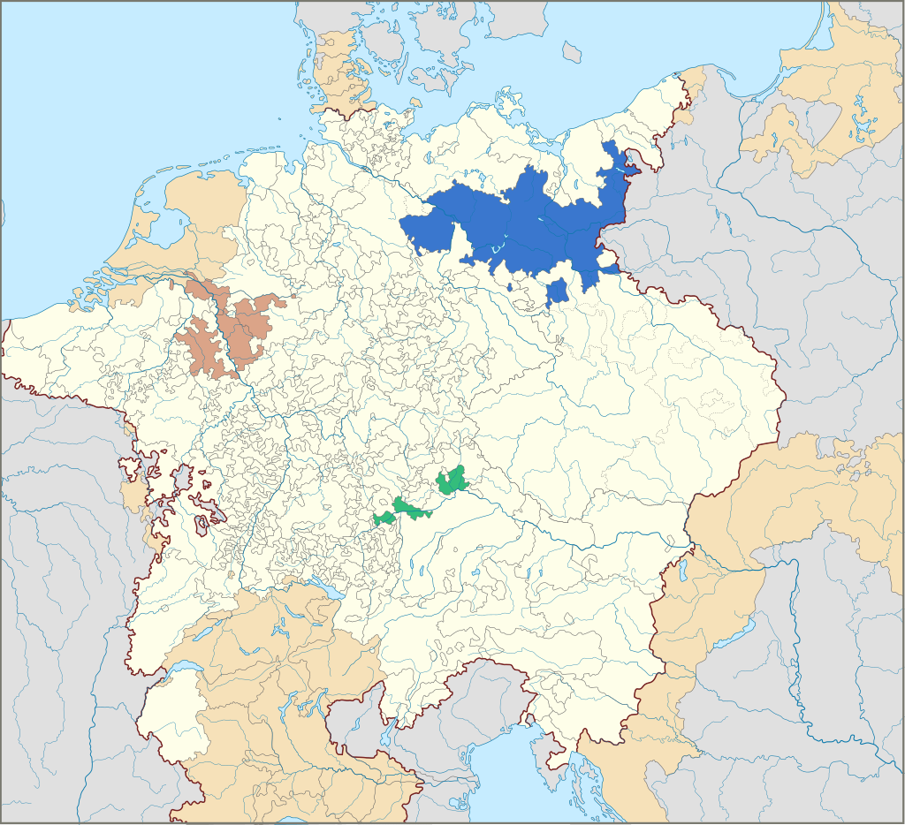

Slide 4
Querelle chez les frères Habsbourg

Slide 5
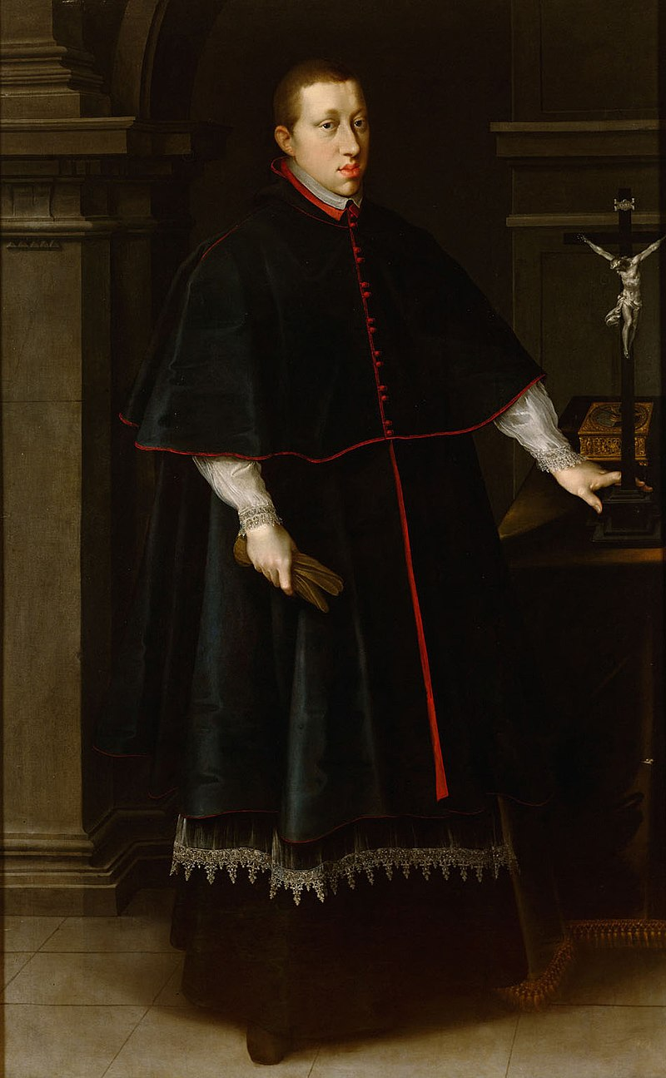

Slide 6
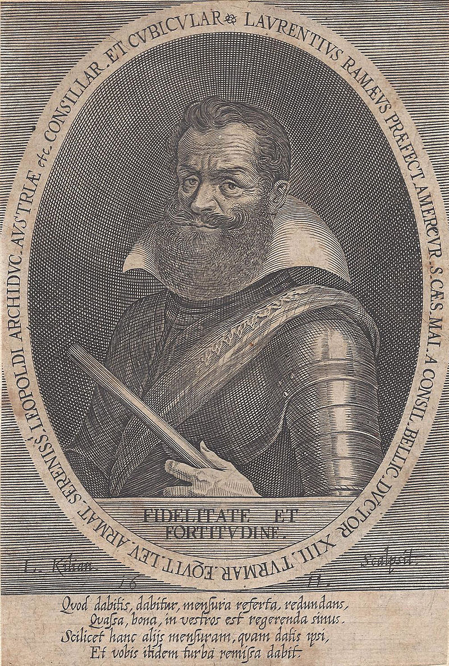

Slide 7
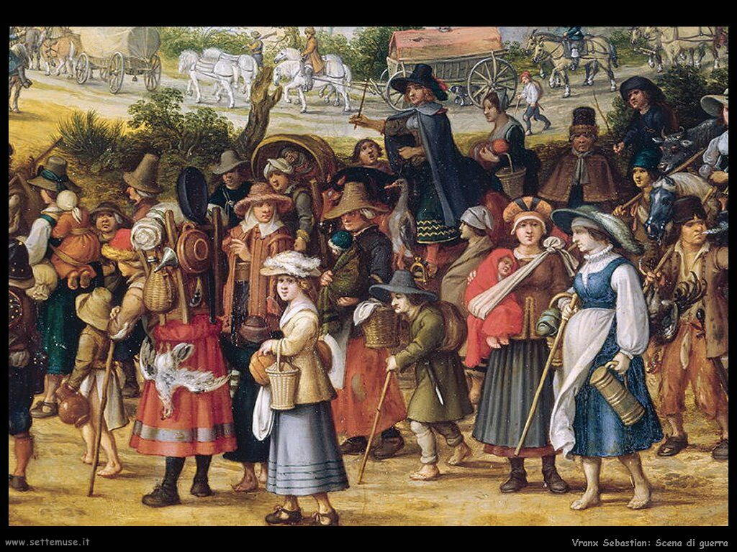

Slide 8
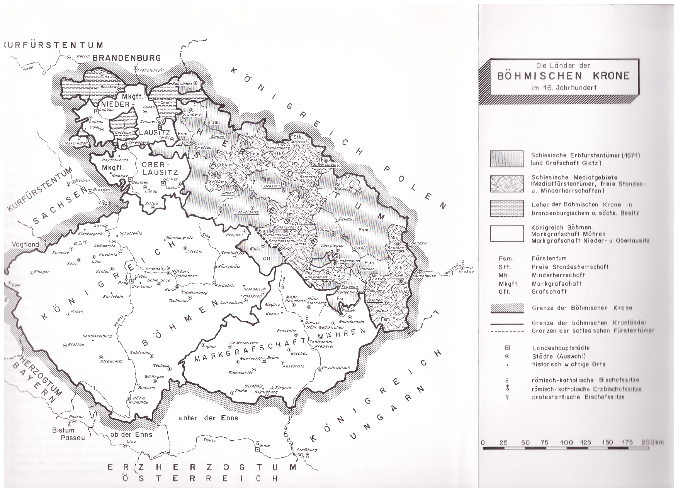

Slide 9
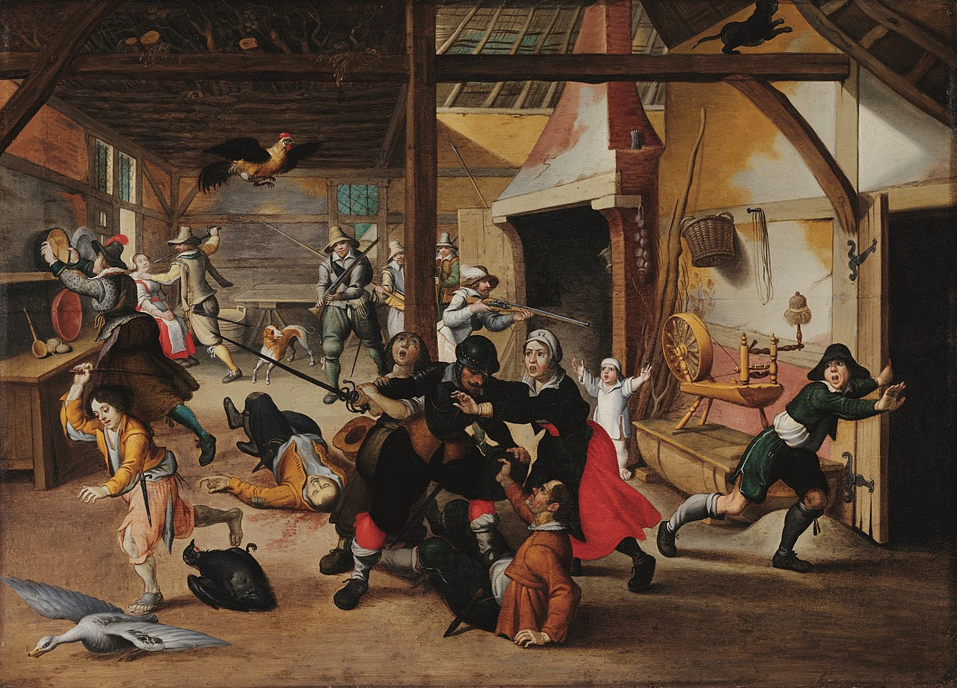

Slide 11
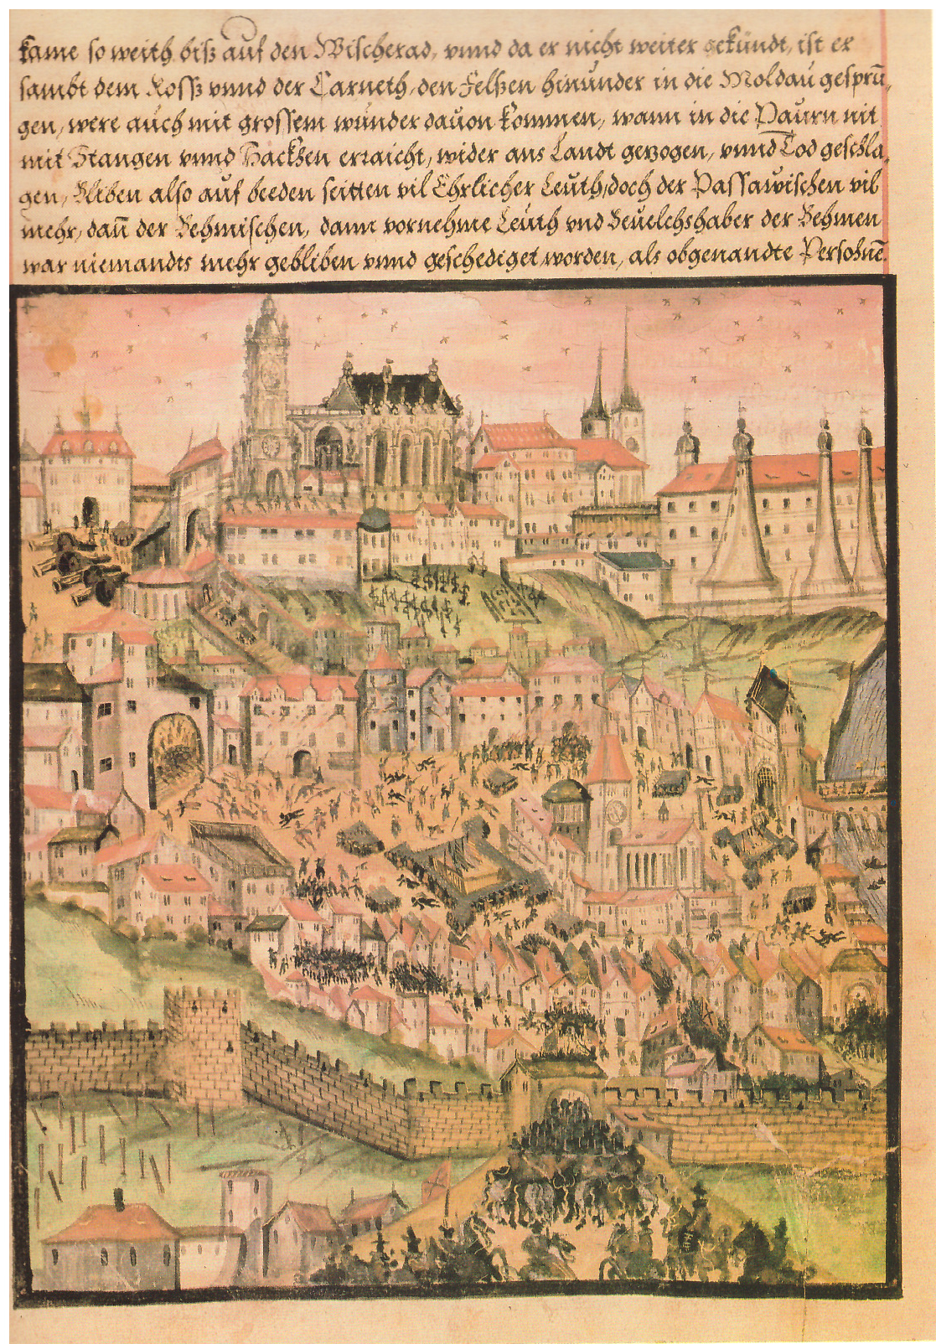

Slide 12
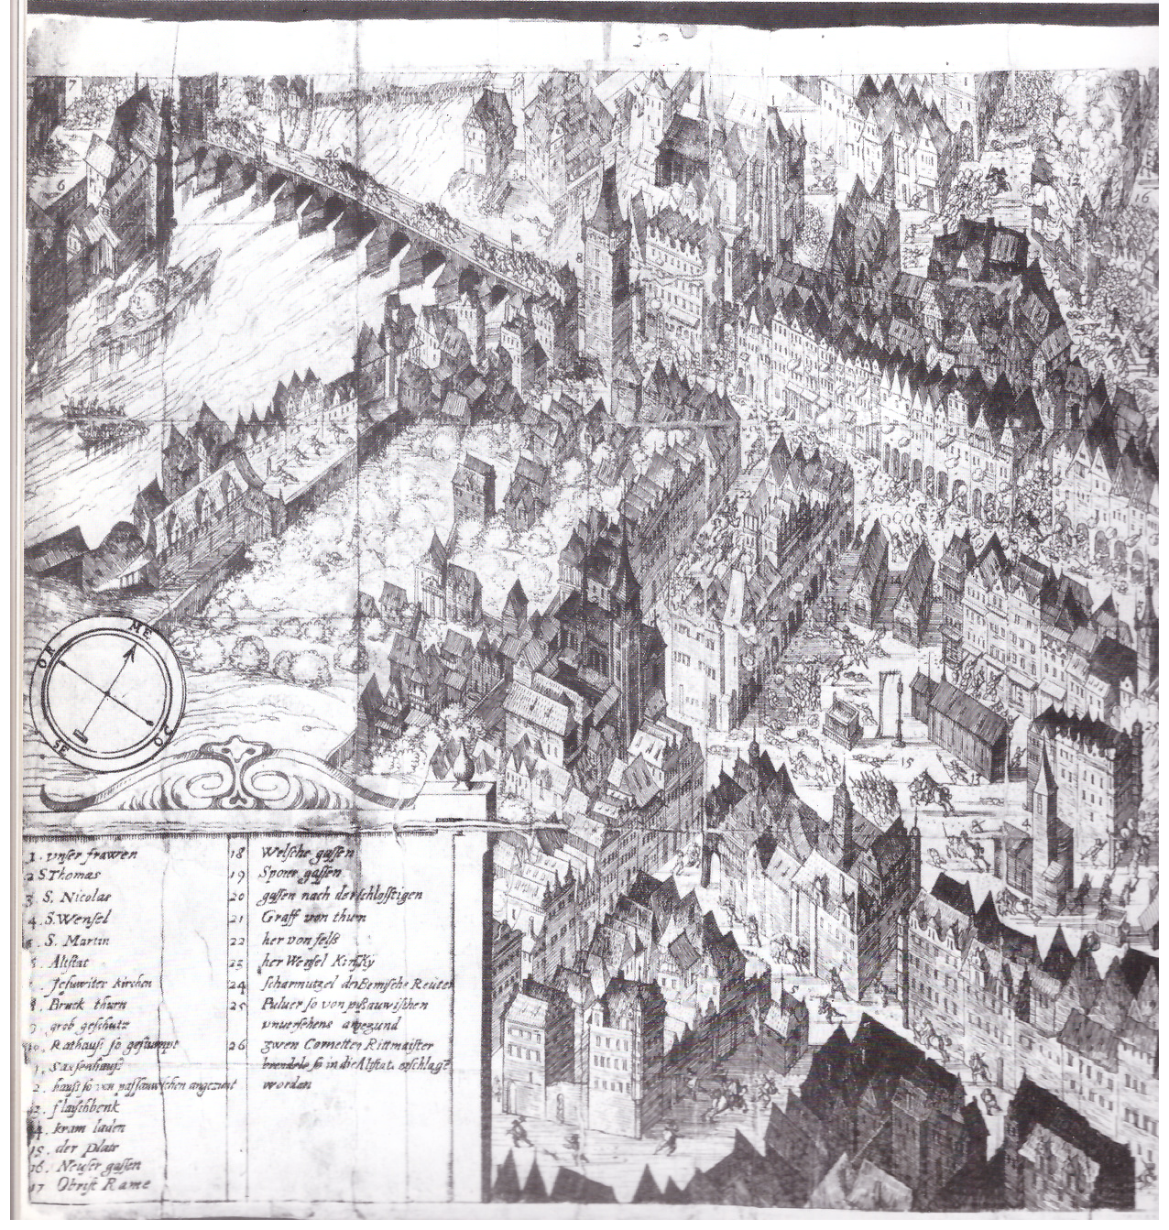

Slide 13
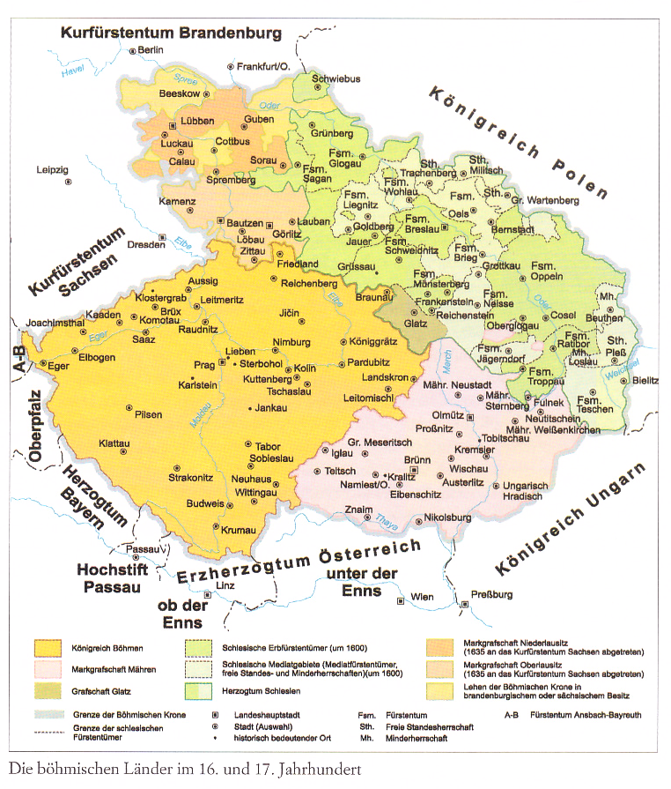

Slide 14
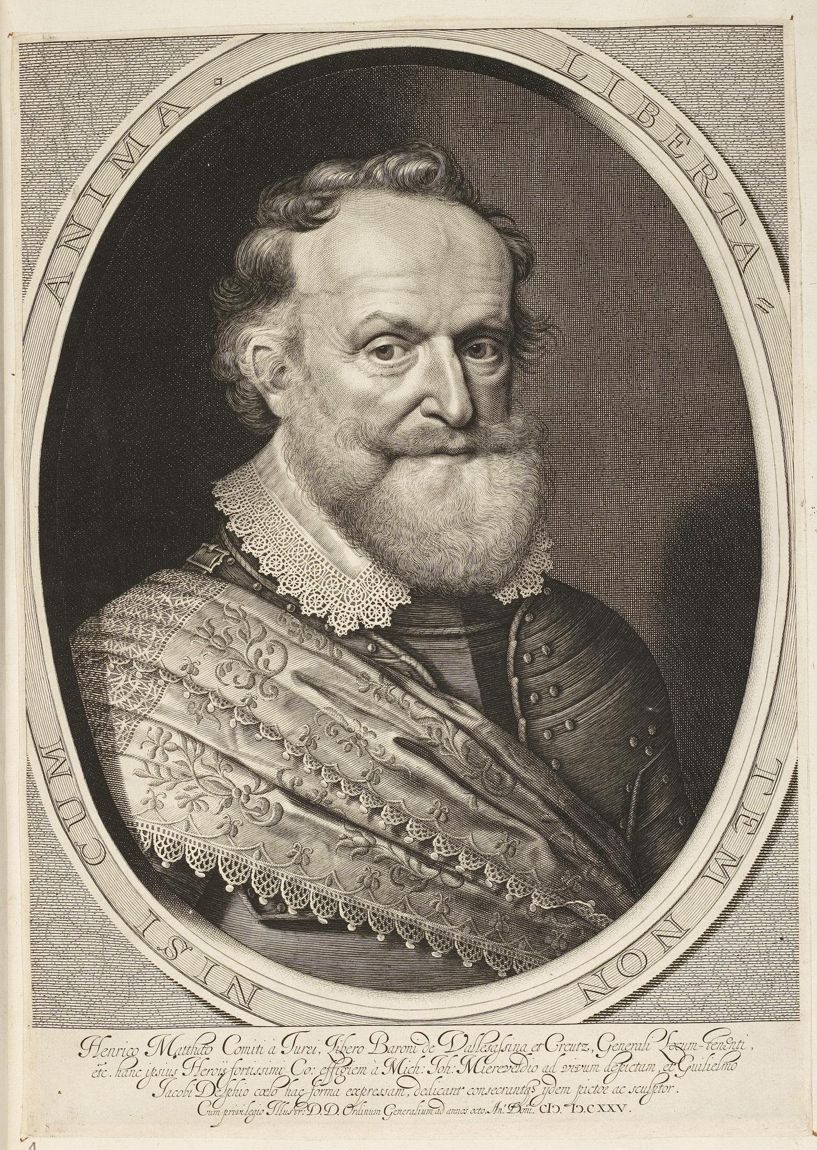

Slide 15
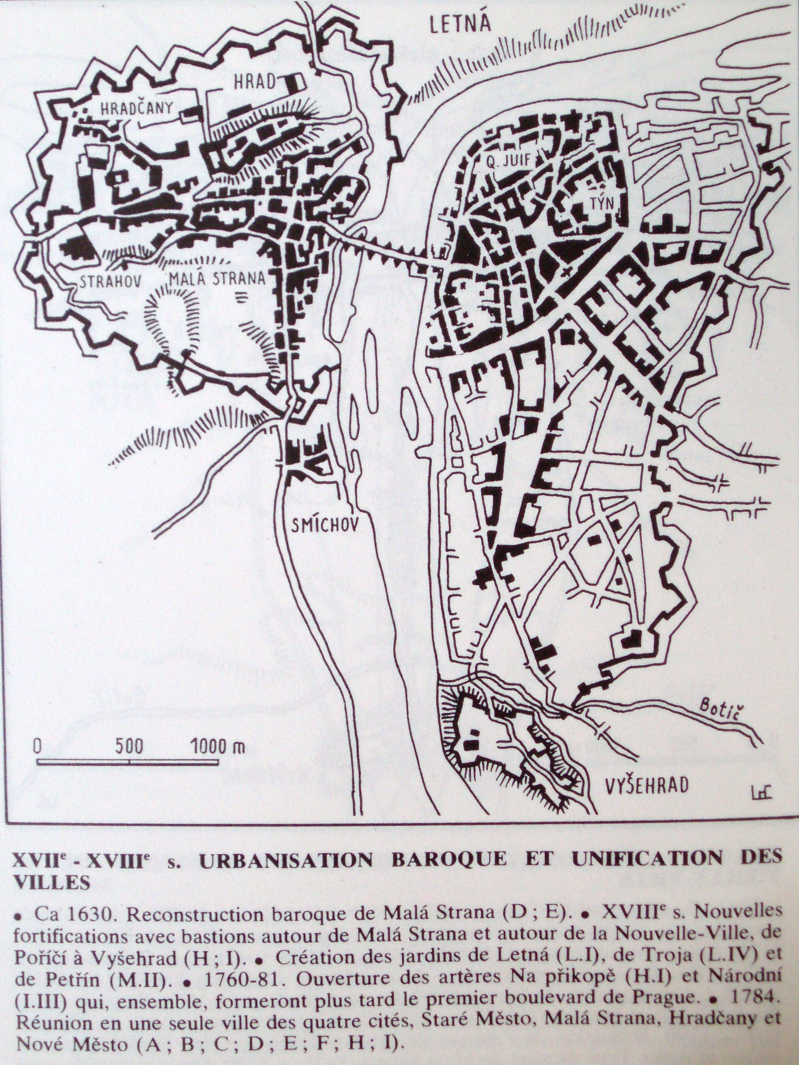

Slide 16
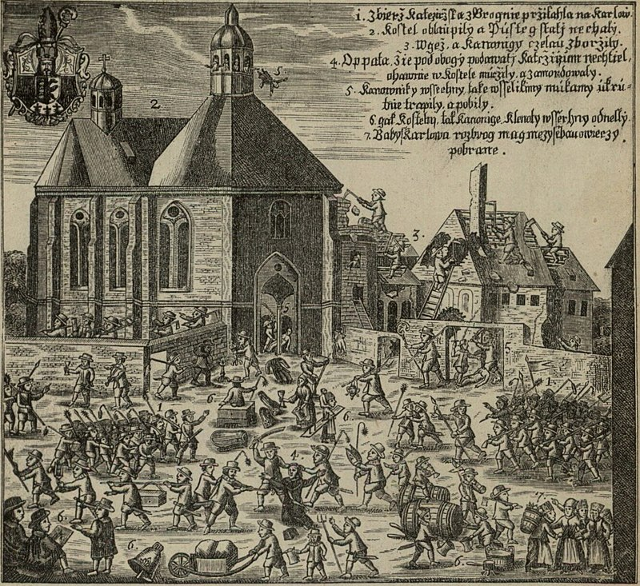

Slide 19
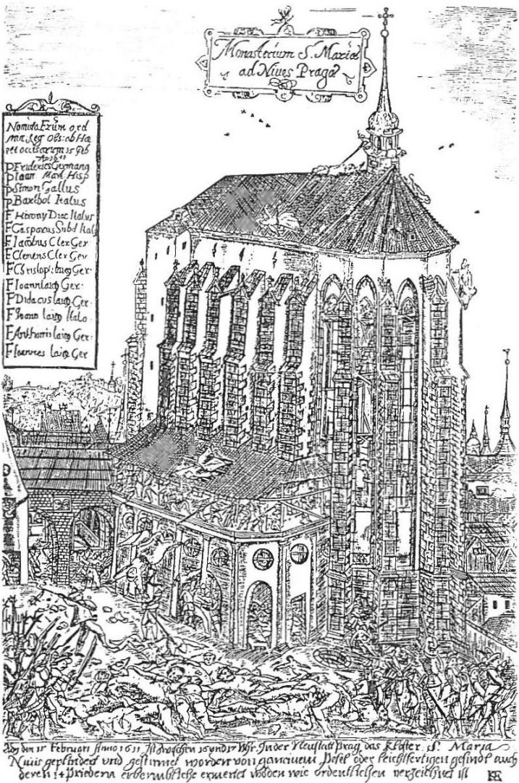

Slide 20
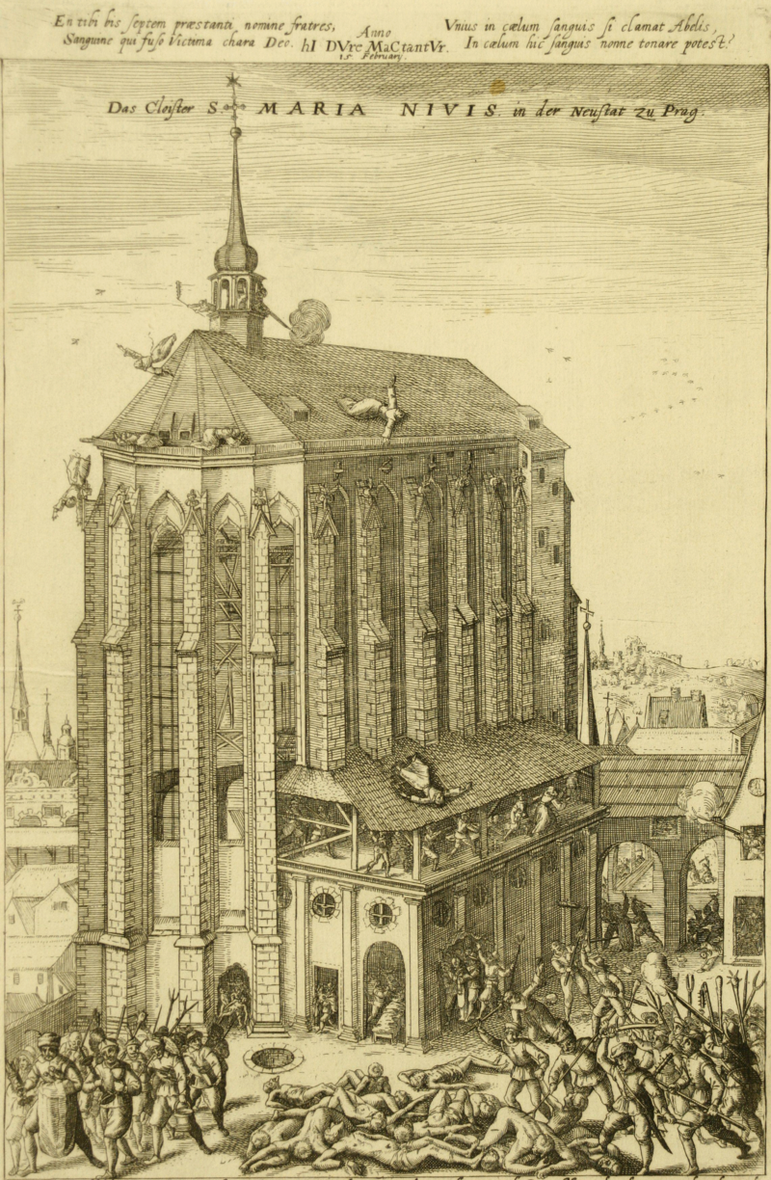

Slide 21
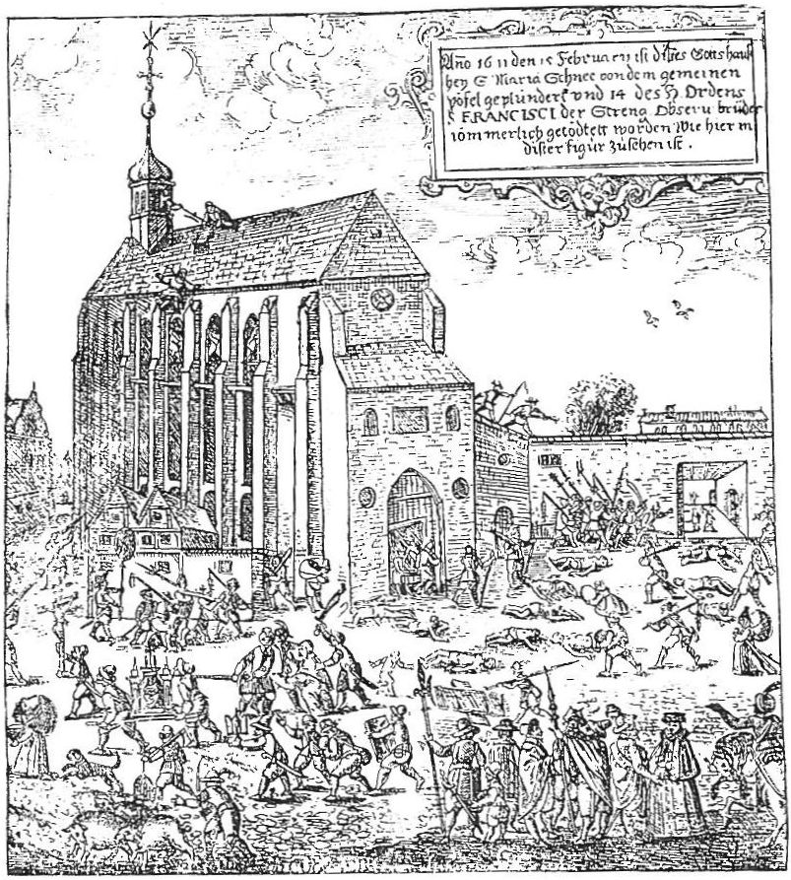

Slide 22
